Slide 1
Einführung Machine Learning 1. Lineare Regression 2. Logistische Regression

Slide 2
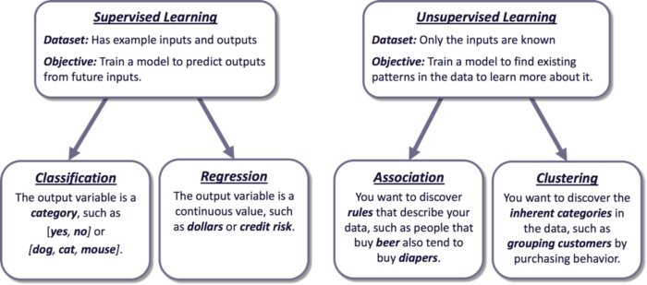

Slide 3
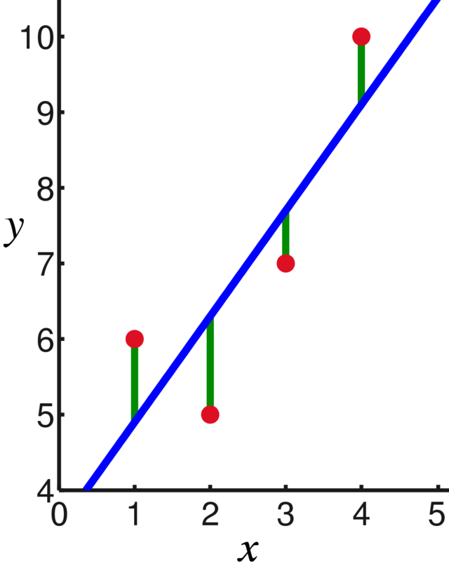
1. Lineare Regression
Ziel:
Linearen Zusammenhang zwischen 2 Variablen zu finden
Löst Regressions-Probleme
Output-Variable ist stetig
Statistische Methode, um bestmögliche Gerade durch Daten zu ermitteln
D.h.:
Minimieren der quadratischen Abweichung zw. Punkten und Gerade
Y = Zielgröße, X = Einflussgröße

Slide 4
1. Lineare Regression - Demo

Slide 5
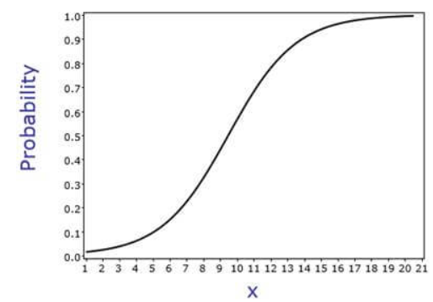
2. Logistische Regression
Ziel:
Datenpunkte beider Kategorien mit stufenähnlicher Kurve voneinander zu trennen
Beschreibt Zusammenhang zwischen unabhängigen Variablen und einer binären abhängigen Variablen (0 oder 1)
löst Klassifizierungs-Probleme
Output-Variable ist kategorisch

Slide 6
2. Logistische Regression - Demo

